Slide 1
Introduction au CMS Wordpress

Slide 2
Sommaire
Présentation CMS
Présentation Wordpress
Installation et configuration
Création d’un thème

Slide 3
Présentation CMS
Un système de gestion de contenu (CMS) est une famille de outils destinés à la conception et à la mise à jour dynamique de sites web ou d’applications
Il permet à plusieurs individus de travailler sur un même document
Il permet de séparer le contenu et design
Il permet de gérer le système de versionning
Il permet d’avoir un contenu multilingues

Slide 4
Présentation CMS
Possibilité de hiérarchiser les utilisateurs et de leur octroyer des rôles et des permissions
Un moteur de recherche est intégré
Gestion des accès protégés par login et mot de passe
Système de plugin (extensible)

Slide 5
Présentation CMS
Séparation du contenu et du design
L’un des clefs de la création d’un site dont la gestion de la maintenance doit rester pour beaucoup du temps consiste à s’assurer que le système sépare clairement les données de la présentation
Le contenu est l’information organisée et stockée de façon structurée. Un contenu est, par exemple, l’ensemble des éléments d’un article (titre, description, images). Toute information stockée dans le but d’être retrouver par la suite est considérée comme contenu

Slide 6
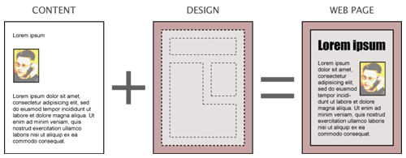
Présentation CMS
Séparation du contenu et du design
Design : la présentation du contenu est déterminée par le design d’un site

Slide 7
Wordpress : Présentation
Wordpress est un système de gestion de contenu qui permet de créer et gérer facilement l’ensemble d’un site web ou blog.
C’est quoi exactement ?
Gratuit et open source
Respectueux des standards
Ergonomique
Rapide à installer
Personnalisable grâce à de nombreux thèmes et extensions

Slide 8
Wordpress : Présentation
Gestion des pages
Les commentaires
Gestion d’utilisateurs
Protection d’article par mot de passe
Importer du contenu depuis divers plateformes
Bibliothèque de média (images, fichier vidéo…)
Notes:
Grâce à l’utilisation de la technologie XML-RPC, il est ainsi possible à différentes applications de dialoguer entre elles sans se soucier des systèmes sur lesquelles elles fonctionnent, ni même du langage dans lequel elles ont été écrites.

Slide 9
Wordpress : Installation
Wordpress est célèbre pour être installé et prêt à publier en 5 minutes, voici comment :
Télécharger et décompressez Wordpress
Créer une base de données pour Wordpress sur votre serveur web
Renommez le fichier wp-config-sample.php en wp-config.php
Ouvrez le fichier wp-config.php et complétez les informations de la base de données

Slide 10
Wordpress : Installation
Accès front-end : url_wordpress
Accès back : url_wordpress/wp-admin

Slide 11
Wordpress : Exercices
Installer Wordpress
Créer des pages qui contienne du textes et des images
Créer des articles et les associer à des catégories
Se familiariser avec le back_office
Ajouter un nouveau thème et activer le (http://www.wpthemes.ch/)
Le thème doit être dans le dossier wp-content/themes

Slide 12
Wordpress : Structure
De base Wordpress permet de poster 3 types de contenu :
Post (contenu dynamique)
Page (contenu statique)
Attachement : contenu multimédia

Slide 13
Wordpress : Structure (Article)
Les articles (posts) peuvent contenir :
Title : le titre du Post
ID : l’identifiant unique du Post
Content : le contenu en HTML, celui qui s’insère via un WYSIWYG
Author : chaque Post est attribué à un seul auteur
Date : la date et l’heure de publication du Post
Category : un Post appartient à au moins 1 catégorie

Slide 14
Wordpress : Structure (Article)
Excerpt : un résumé explicite
Thumbnail : une image « à la une »
Tags : les mots-clefs attachés au Post
Slug : la forme url-friendly du titre
Custm fields : des méta données du Post

Slide 15
Wordpress : Structure (Page)
Les pages :
Une page sert à publier du contenu statique, par exemple la page « A Propos » qui décrit l’objet du site. Il existe aussi les pages Copyright, Les mentions légales, le formulaire de contact…
Coté technique, une page est quasiment identique au Post, à savoir qu’elle possède aussi un titre, ID, contenu HTML, auteur, date….
Une page d’a pas de catégorie ni tag ni excerpt

Slide 16
Wordpress : Structure (Page)
Une page peut être enfant/parent d’une autre
Pour plusieurs page d’un même niveau, un ordre peut être établi.
Des templates, si vous souhaitez qu’une certaine Page ait un design particulier

Slide 17
Wordpress : Structure (thème)
Après avoir entré votre contenu dans le BO, Wordpress se charge de l’afficher sur votre thème
Un thème est un dossier que l’on place dans wp-content/themes. Il contient :
style.css : obligatoire car il contient les informations du thème ( sous forme de commentaires CSS)
index.php
Screenshot.png : une image facultative du thème qui apparait dans l’admin 300×225

Slide 18
Wordpress : Structure (thème)
Des templates : des fichiers .php qui, selon leur nom, sont appelés par WP pour en afficher leur contenu. Ils contiennent du code HTML et du code PHP. Par exemple, home.php est appelée pour la page d’accueil, page.php pour l’affichage d’une page.

Slide 19
Wordpress : Structure (plugins)
Si les fonctionnalités de Wordpress ne vous suffisent plus, il est possible d’en ajouter en installant des plugins créés par des développeurs.

Slide 20
Wordpress : Structure (thème)
style.css
Les templates
Un template, c’est un fichier PHP est appelé par Wordpress pour générer du HTML
/*
Theme Name: Formation
Theme URI:
Author: the Ensao team
Description: Theme DescriptionV
Version: 1.0
Tags: Ensao, Ingenieur
Text Domain: ensao
*/

Slide 21
Wordpress : Structure (thème)
Exemple (index.php)
<!DOCTYPE html>
<html>
<head>
<meta charset="utf-8">
<title>Ensao</title>
<link rel="stylesheet" href="<?php bloginfo('stylesheet_url'); ?>" type="text/css">
</head>
<body>
<h1>Bienvenue sur le site <?php bloginfo('name'); ?></h1>
<p><?php bloginfo('description'); ?></p>
</body>
</html>

Slide 22
Wordpress : Hiérarchie des templates)
Selon la page appelée, Wordpress utilisera un des templates existants. Mais lequel aura la priorité ?
La réponse est « du global au spécifique (et vice-versa) »

Slide 23
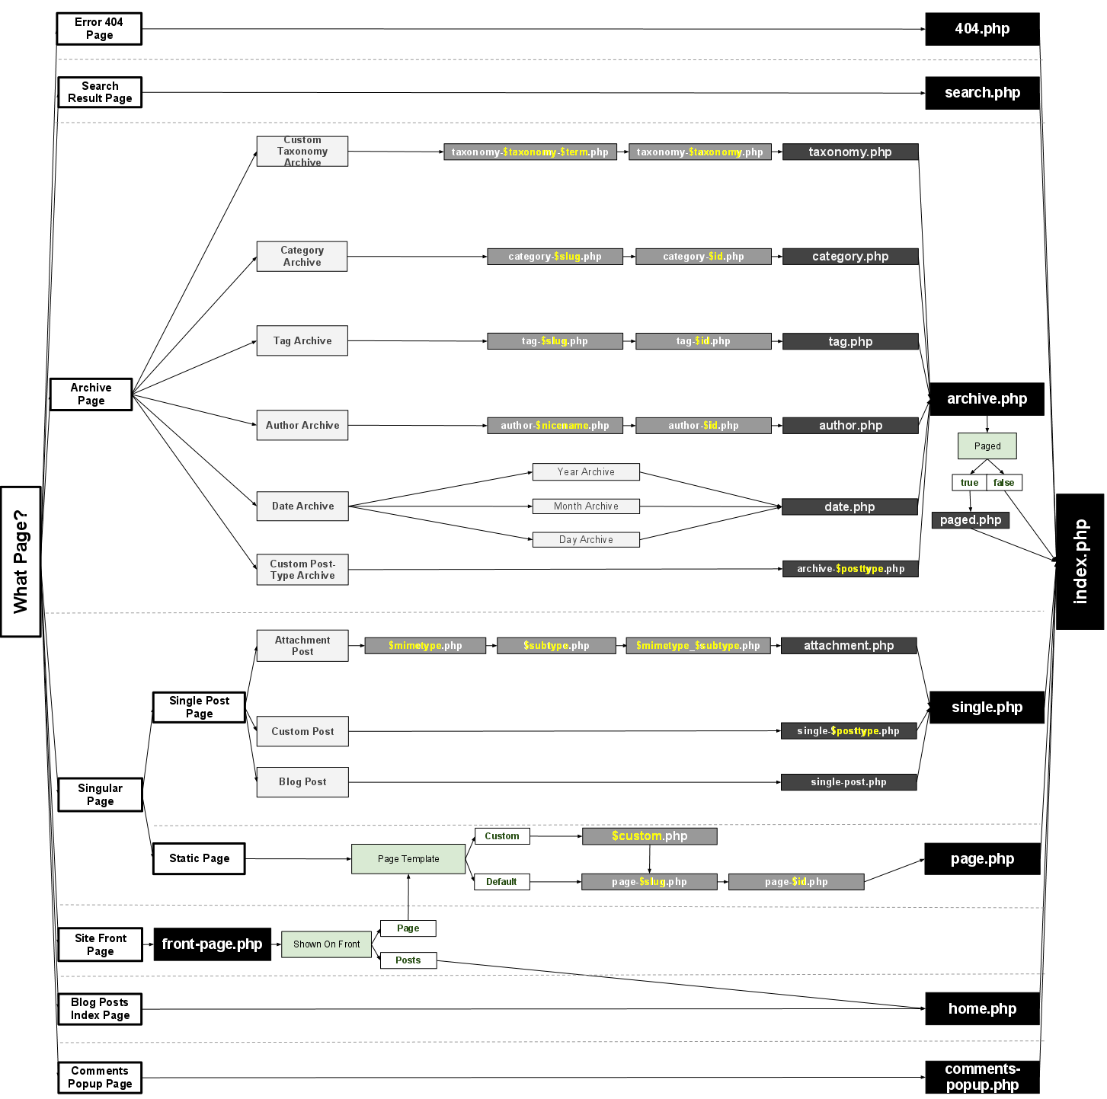
Wordpress : Hiérarchie des templates)
Notes:
Ce schéma définit le chemin que WordPress emprunte pour choisir le template à utiliser. Dès que l’un d’eux correspond, il est utilisé et le chemin s’arrête là.
Par exemple, l’internaute veut afficher les archives d’Avril 2010 : blog.fr/2010/04.
WordPress rentre dans la boucle au niveau de Archive Page car il s’agit d’une page d’archive.
Ensuite il bifurque vers Date Archive car il s’agit d’une archive datée.
Ici on a écrit /2010/04. Il s’agit donc d’une archive mensuelle.
WordPress tombe alors sur date.php et l’utilisera s’il existe.
Si date.php n’existe pas, WordPress utilisera le template archive.php.
Si ce dernier n’existe pas non plus, il utilisera index.php.
Etant donné que index.php est le dernier recours, il est indispensable.

Slide 24
Wordpress : Hiérarchie des templates)
Exemple :
Page d’accueil home.php (liste des Posts)
Page d’archive archive.php
Catégorie category.php
Année, mois ou jour date.php
Mot-cles tag.php
Résultat de recherche search.php
Page dédiée single.php

Slide 25
Wordpress : single.php
L’affichage d’un seul article nécessite un template plus riche que les autres
Le template single.php sert à afficher un seul Post. On peut le considérer comme le dernier dans la hiérarchie des Posts

Slide 26
Wordpress : single.php
Exemple
<?php get_header(); ?>
<div class="main single"> <?php if (have_posts()) : ?>
<?php while (have_posts()) : the_post(); ?> <div class="post"> <h1 class="post-title"><?php the_title(); ?></h1> <div class="post-content"> <?php the_content(); ?> </div>
<div class="post-comments"> <?php comments_template(); ?> </div> </div> <?php endwhile; ?> <?php endif; ?> </div> <?php get_sidebar(); ?>
<?php get_footer(); ?>

Slide 27
Wordpress : Template de Page
Des fois le seul template page.php peut ne pas suffir
Une des particularités des pages, est de pouvoir créer des templates de Page. Il s’agit tout simplement d’un fichier où vous mettez le code PHP que vous voulez. Ce code sera affiché à travers une Page (il faut associer une page Wordpress à ce Template)
Cela se fait en 3 étapes :

Slide 28
Wordpress : Template de Page
Créer un template de Page
Créer une page dans l’admin Wordpress
Dire à cette Page Wordress d’utiliser le template crée.

Slide 29
Wordpress : Template de Page
Pour créer un template :
Dupliquez page.php et la renommez en ensao.php
Ajouter en début de fichier
<?php
/*
Template Name: Ensao
*/
?>
// Code PHP et HTML

Slide 30
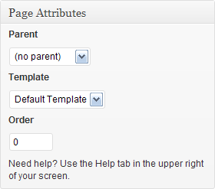
Wordpress : Template de Page
Dans la partie Administration(BO)

Slide 31
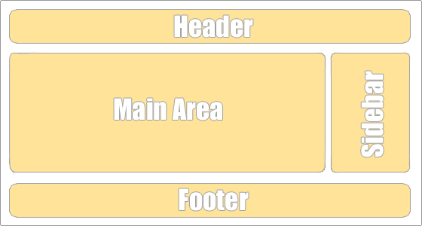
Wordpress : Créer son theme

Slide 32
Wordpress : Créer son theme
Pour faire cela, vous devez créer dans votre thème les fichiers suivants :
header.php
index.php
sidebar.php
footer.php
style.css

Slide 33
Wordpress : Créer son theme
header.php
<html> <head> <title>Tutorial theme</title> <link rel="stylesheet" href="<?php bloginfo('stylesheet_url'); ?>"> </head> <body> <div id="wrapper"> <div id="header"> <h1>HEADER</h1> </div>

Slide 34
Wordpress : Créer son theme
index.php
<?php get_header(); ?> <div id="main"> <div id="content"> <h1>Main Area</h1> <?php if (have_posts()) : while (have_posts()) : the_post(); ?> <h1><?php the_title(); ?></h1> <p><?php the_content(__('(more...)')); ?></p> <hr> <?php endwhile; else: ?> <p><?php _e('Sorry, no posts matched your criteria.'); ?></p>
<?php endif; ?> </div>
<?php get_sidebar(); ?> </div> <div id="delimiter"> </div> <?php get_footer(); ?>

Slide 35
Wordpress : Créer son theme
sidebar.php
<div id="sidebar"> <h2 ><?php _e('Categories'); ?></h2> <ul > <?php wp_list_cats('sort_column=name&optioncount=1&hierarchical=0'); ?> </ul> <h2 ><?php _e('Archives'); ?></h2> <ul > <?php wp_get_archives('type=monthly'); ?> </ul> </div>

Slide 36
Wordpress : Créer son theme
footer.php
<div id="footer"> <h1>FOOTER</h1> </div> </div> </body> </html>

Slide 37
Wordpress : Les boucles
La boucle est le noyau de Wordpress. Il s’agit d’une simple boucle PHP par laquelle Wordpess va passer pour afficher chaque Post
Les templates single.php et page.php sont particuliers car ils n’afficheront qu’un Post/Page. Ce sont des templates destinés à afficher la page dédiée au Post/Page

Slide 38
Wordpress : Les boucles
On peut diviser une boucle en 3 parties :
if Si il y a des Posts, fait ça
while pour chaque Post, fait ça
else Si il n’y a pas de Post à afficher, fait ça
<?php if (have_posts()) : ?>
<!-- Si j'ai des Posts, j'affiche cette partie -->
<?php while (have_posts()) : the_post(); ?>
<!-- Pour CHAQUE Post, j'affiche ça -->
<?php endwhile; ?>
<?php else : ?>
<!-- Si il n'y a pas de Post, j'affiche cette partie -->
<?php endif; ?>

Slide 39
Wordpress : Les boucles
La fonction have_posts() vérifie s’il y a des Post à afficher, et renvoie soit true, soit false.
La véritable boucle, c’est la partie entre while et endwhile : c’est le code qui sera utilisé autant de fois qu’il y a de Posts à afficher. C’est ici que l’on va mettre les fonctions liés au contenu de chaque Post : le titre, la description, le lien, les catégories…

Slide 40
Wordpress : Les boucles
Contenu | Fonction PHP
titre | the_title()
Identifiant unique | the_ID()
Résumé | the_excerpt()
Description | the_content()
Catégorie | the_category()
Mots-clefs | the_tags()
Date publication | the_date ou the_time()
Permalien | the_permalink()
Ces fonctions sont à placer dans la boucle while
Notes:
Plus d’informations : http://codex.wordpress.org/Template_Tags#Post_tags

Slide 41
Wordpress : Les boucles
Ces fonctions sont à placer dans la boucle while
Il faut faire attention au code HTML que chaque fonction génère car il est différent selon les fonctions.
Par exemple :
the_title()/the_ID() renvoient du texte brute
the_content() renvoie de HTML
Notes:
http://codex.wordpress.org/Template_Tags

Slide 42
Wordpress : Les boucles
Une boucle peut être altérée pour subvenir à des besoins spécifiques
Une boucle possède un nombre important de paramètres qui concerne :
Le nombre de Posts/pages
L’ordre
Le type
….
Notes:
http://codex.wordpress.org/Class_Reference/WP_Query

Slide 43
Wordpress : Les boucles
Les paramètres par défaut de la boucle :
Nombre : 10
Tri par : date
Order : DESC
Statut : publié
Poste Type : post
Pagination : oui
Notes:
http://codex.wordpress.org/Class_Reference/WP_Query
Par défaut il n’y a qu’une seule boucle par template. Que l’on soit sur la page d’accueil, une page d’archives (catégorie, tag, search), la page dédiée single.php ou page.php, on appelle qu’une seule boucle.
la fonction wp_reset_postdata(). Elle permet de remettre à zéro le compteur de Posts. Il faut toujours utiliser cette fonction entre deux boucles, sinon le ciel vous tombera sur la tête. D’ailleurs, vous pouvez la rajouter une seconde fois après le endwhile si vous voulez.

Slide 44
Wordpress : Les boucles
query_posts : permet de modifier la boucle principale
WP_Query : permet de créer une deuxième boucle

Slide 45
Wordpress : TP
Créer un template acccueil.php
Créer une page Wordpress depuis le BO
Associer cette page au template créé
Afficher le nombre de posts
Afficher le nombre Pages
Afficher le nombre de commentaires
Afficher le contenu de la page
Afficher des articles en utilisant la classe WP_Query
Notes:
Pistes :
wp_count_posts()->publish;
wp_count_comments()->approved;
$args = array( 'post_type' => 'post', 'post_status' => array('publish','draft'), ); $query = new WP_Query( $args );

Slide 46
Wordpress : functions.php
Le fichier functions.php est comme un plugin intégré à votre thème.
Il est chargé automatiquement par Wordpress lorsqu’il est présent à la racine du thème. Il est utilisé dans plusieurs cas, parmi lesquels :
Activation des fonctionnalités du thèmes prévus dans Wordpress (menu de navigation, format de billets,..)
Définition des fonctions personnalisées pour les intégrer ensuite dans vos templates

Slide 47
Wordpress : hooks
Les hooks sont fournis dans Wordpress afin de permettre à un plugin/theme d’ajouter un traitement spécifique au fonctionnement de Wordpress
Les actions sont générés par des événements spécifiques qui arrivent dans Wordpress comme la publication d’un article, redirection après authentification, etc
Notes:
Les différents hooks disponibles
http://adambrown.info/p/wp_hooks/

Slide 48
Wordpress : hooks
Les filtres sont exécutés par Wordpress pour modifier du texte ou des types de contenus avant leurs ajout dans la base de données
Les filtres et les actions doivent être dans le fichier functions.php ou n’importe quel fichier inclus dans le fichier functions.php

Slide 49
Wordpress : hooks
Exemple : les actions
/**
* Register widgetized area and update sidebar with default widgets
*/
add_action( 'widgets_init', 'basics_widgets_init' );
if ( ! function_exists( 'basics_widgets_init' ) ) :
function basics_widgets_init() {
register_sidebar( array (
‘name' => __( 'One', 'basics' ),
'id' => 'war-1', 'description' => __( 'Widgets Area One', 'basics' ), 'before_widget' => '<div id="%1$s" class="%2$s">',
'after_widget' => '</div>', 'before_title' => '<h2>',
'after_title' => '</h2>', ) );
}
endif;

Slide 50
Wordpress : Les menus
Dans un premier temps, il faut effectuer un enregistrement de zone du menu via la fonction « register_nav_menu ». L’appel de cette fonction s’effectue au sein du fichier functions.php du thème actif, la méthode d’appel pouvant varier :
Appel via un hook
Appel au sein d’une fonction personnalisée
add_action( 'init', 'mon_menu' );
function mon_menu() {
register_nav_menu( 'primary', 'Menu Informatique' );
}

Slide 51
Wordpress : Les menus
Une fois cette simple ligne ajouté, la zone de menu apparait dans l’interface d’administration.
Pour afficher le menu, on utilise la fonction
wp_nav_menu( $args );
Le paramètre a passer à cette fonction est du type « array »
wp_nav_menu( array( 'theme_location' => 'primary' ) );

Slide 52
Wordpress : TP
Créer deux menu via une action (hook)
Ajouter des pages à ces menus
Afficher un menu dans le header.php
Afficher l’autre menu dans le footer.php

Slide 53
Wordpress : Les type de contenus personnalisés
Nous avons déjà vu que le contenu du Wordpress se divisait en 3 parties :
Post/Page/Attachment
Dans un besoin spécifique, il est indispensable de créer un type de contenu personnalisé
add_action('init', 'my_custom_init');
function my_custom_init(){
register_post_type('projet', array( 'label' => __('Projets'), 'singular_label' => __('Projet'),
'public' => true,
'show_ui' => true,
'capability_type' => 'post',
'hierarchical' => false,
'supports' => array('title', 'excerpt', 'thumbnail')
));
}

Slide 54
Wordpress : Les type de contenus personnalisés
Nous avons déjà vu que le contenu du Wordpress se divisait en 3 parties :
Post/Page/Attachment
Dans un besoin spécifique, il est indispensable de créer un type de contenu personnalisé
Les custom post types de Wordpress vont nous permettre de créer des types de contenus sur mesure
L’usage des custom post types est répandus pour des sites professionnels

Slide 55
Wordpress : Les type de contenus personnalisés
Créer un custom post type manuellement
add_action('init', 'my_custom_init');
function my_custom_init(){
register_post_type('projet', array( 'label' => __('Projets'), 'singular_label' => __('Projet'),
'public' => true,
'show_ui' => true,
'capability_type' => 'post',
'hierarchical' => false,
'supports' => array('title', 'excerpt', 'thumbnail')
));
}

Slide 56

Wordpress : Les type de contenus personnalisés
La création d’un type de publication personnalisé est facile avec l’extension Types. Il vous suffit d’ajouter le nom et les paramètres.
Les différents étapes pour faire :
Nommez votre type de publication personnalisé
Accédez à Types > Types et taxonomies personnalisés et cliquez sur « ajouter un type de publication personnalisé »

Slide 57
Wordpress : Les type de contenus personnalisés
En haut, ajoutez le nom et la description avec ligne-bloc(slug). Ce dernier permet d’identifier le type personnalisé au sein de Wordpress.
Exemple :
Nom Pluriel : Voitures
Nom singulier : Voiture
Ligne-bloc : voiture

Slide 58
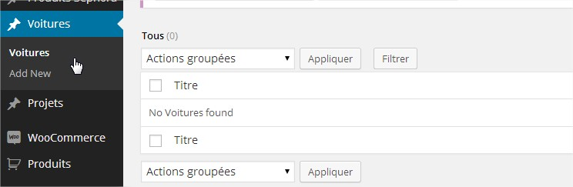
Wordpress : Les type de contenus personnalisés
Si le nom du nouveau type de contenu est nommé par exemple product, alors le template lié pour afficher le contenu d’un produit est :
single-product.php
Notes:
http://wp-types.com/fr/documentation-2/guides-de-lutilisateur/types-de-publications-personnalisees/

Slide 59
Wordpress : Les champs personnalisés
Les champs personnalisés sont des informations supplémentaires (connus sous le nom de méta-données) qui peuvent être attachées au type de publications.
Ces méta-données sont prises en charge par des paires de clés/valeurs :
On peut créer les champs personnalisés de Wordpress en les encodant avec PHP, sinon via l’extension types.

Slide 60

Wordpress : Les champs personnalisés
Il n’est pas nécessaire de connaître PHP pour créer des champs personnalisés.
Coté organisation, Avant de créer des champs personnalisés, il est préférable de planifier le type de données que vous souhaitez associer à votre type de contenu.
Pour créer un champ personnalisé à l’aide de Types, allez à Types > Champs personnalisés et cliquez sur « Ajouter un nouveau groupe »

Slide 61
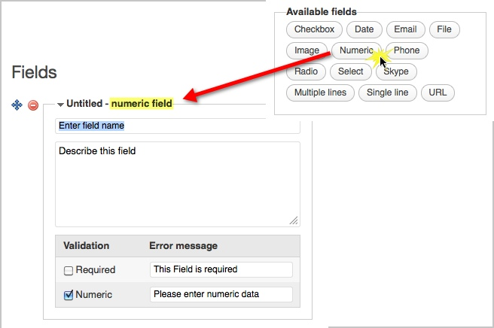
Wordpress : Les champs personnalisés

Slide 62
Wordpress : Les champs personnalisés
Associer un groupe de champs personnalisés
Vous pouvez associer votre groupe de champs personnalisés à n’importe quel type de publication. Cela inclut les types de publications par défaut de Wordpress (pages et posts) ou n’importe quel type de publications que vous avez créé.

Slide 63
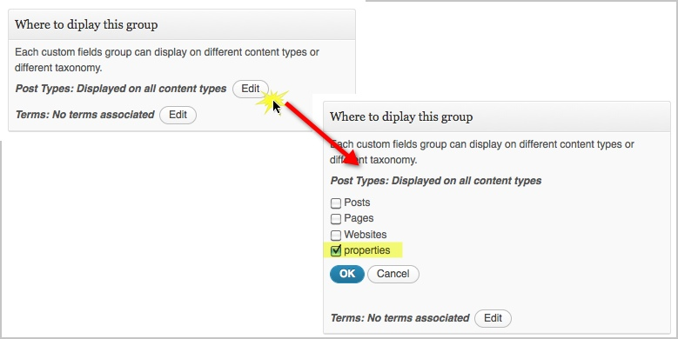
Wordpress : Les champs personnalisés
Notes:
http://wp-types.com/documentation/functions/

Slide 64
Wordpress : TP
Via Le plugin Types
Créer un nouveau type de contenu « voiture »
Ajouter un groupe de champs à ce type de contenu
Marque : ligne de texte
Image : Image
Content : WYSIWYG
Créer quelques voitures depuis le BO
Dans le template (accueil.php) créer dans le TP du slide 45, afficher aussi les voitures dans la liste

Slide 65
Wordpress : TP (Suite)
Sur la liste afficher , ajouter des liens vers les articles et les voitures « the_pemalink »
Dans le template dédié à une voiture , afficher les différents données (marque, images, content)

